Slide 1
El uso del imperfecto

Slide 2
¿Para qué usamos el imperfecto?

Slide 3
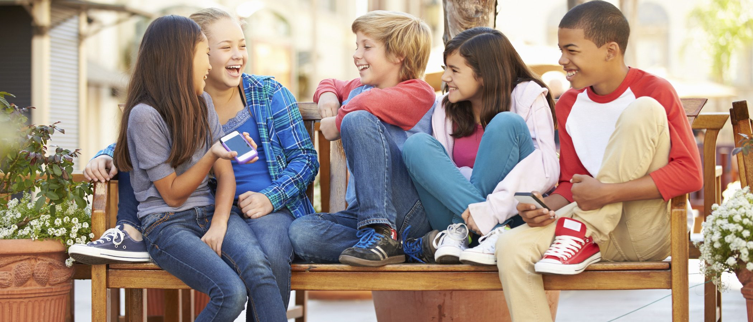
Para contar sobre cuando éramos niños

Slide 4
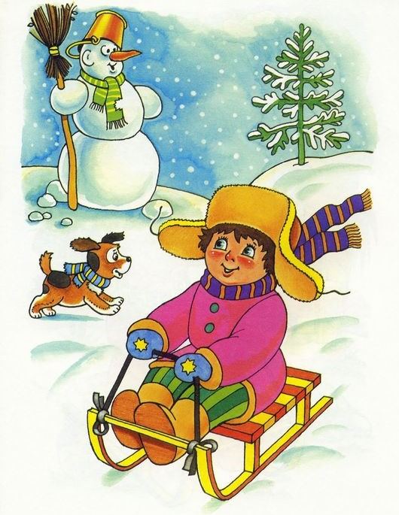
Por ejemplo:
Cuando era pequeño montaba en trineo

Slide 5
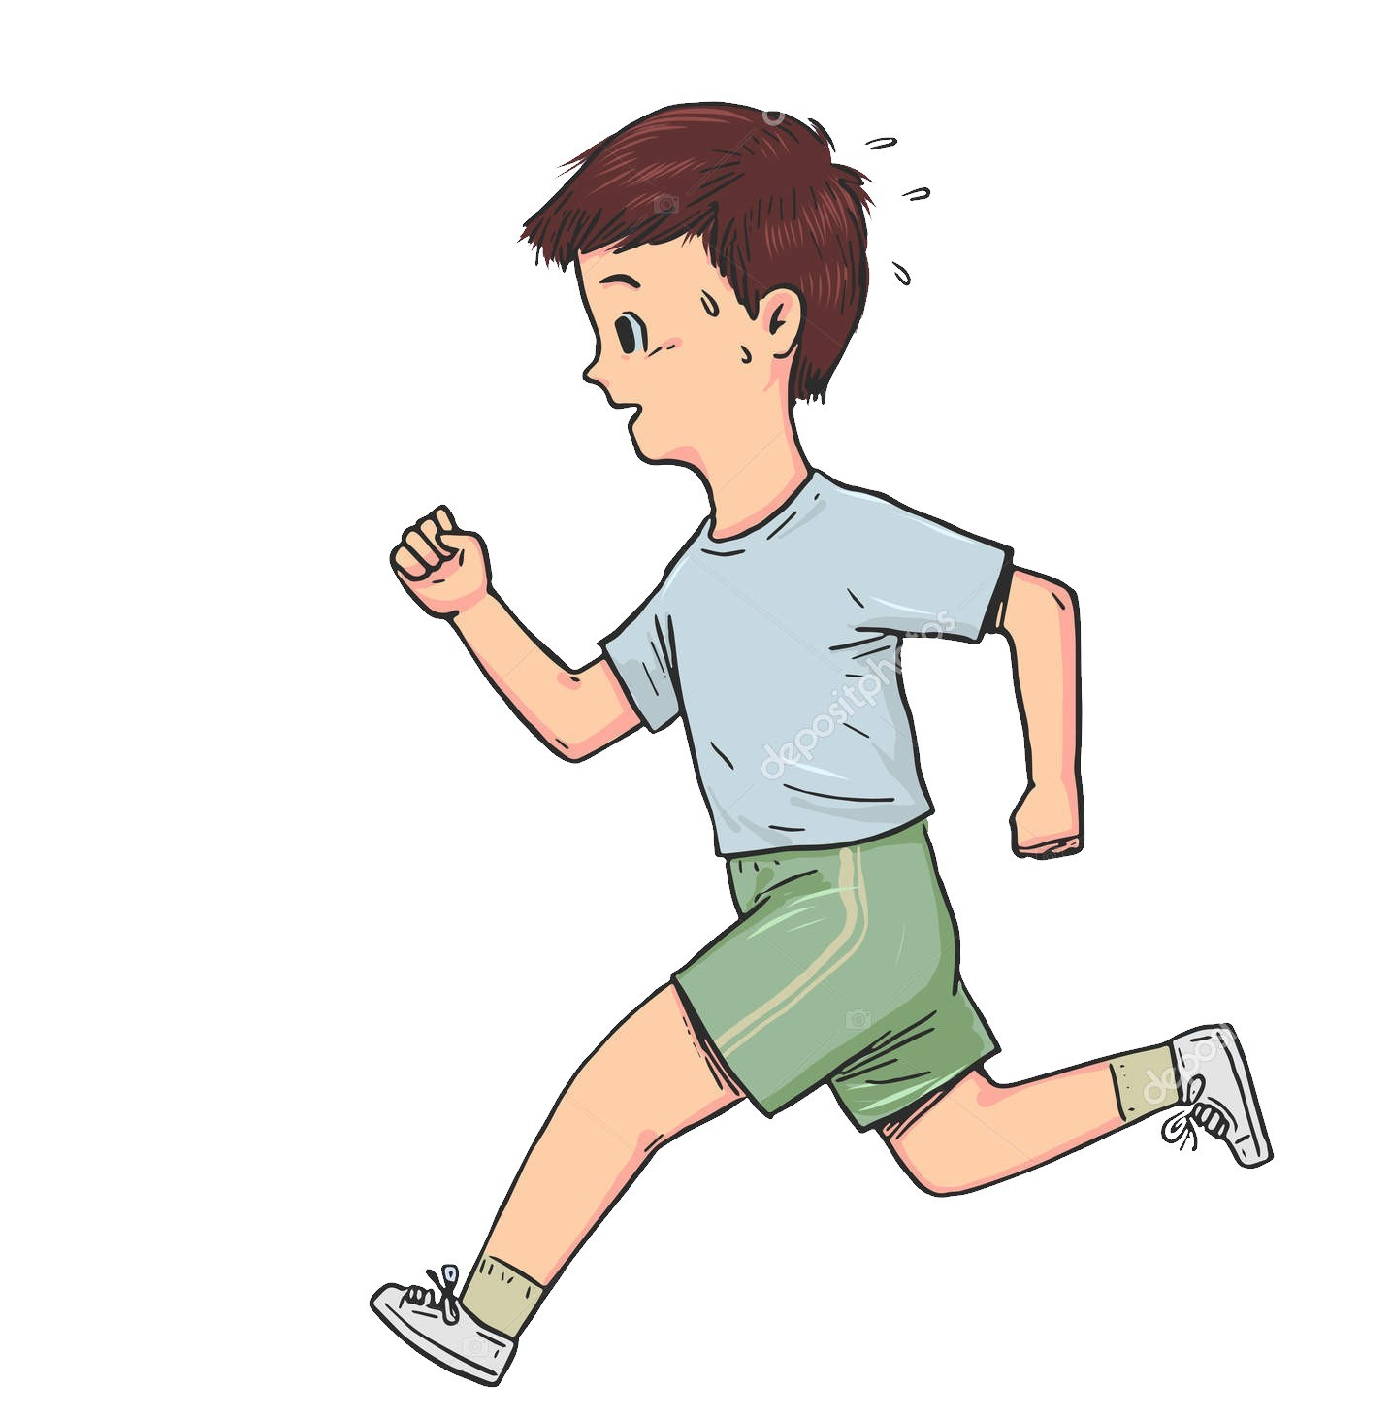
Corría

Slide 6
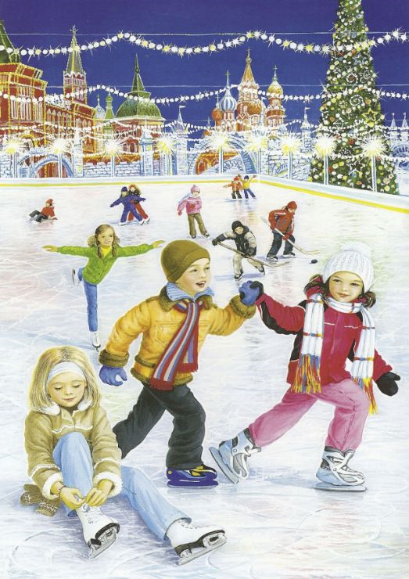

Patinaba en la calle

Slide 7
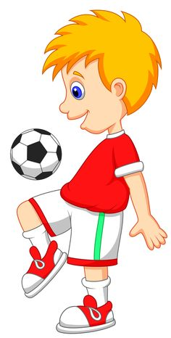
Jugaba al fútbol

Slide 8
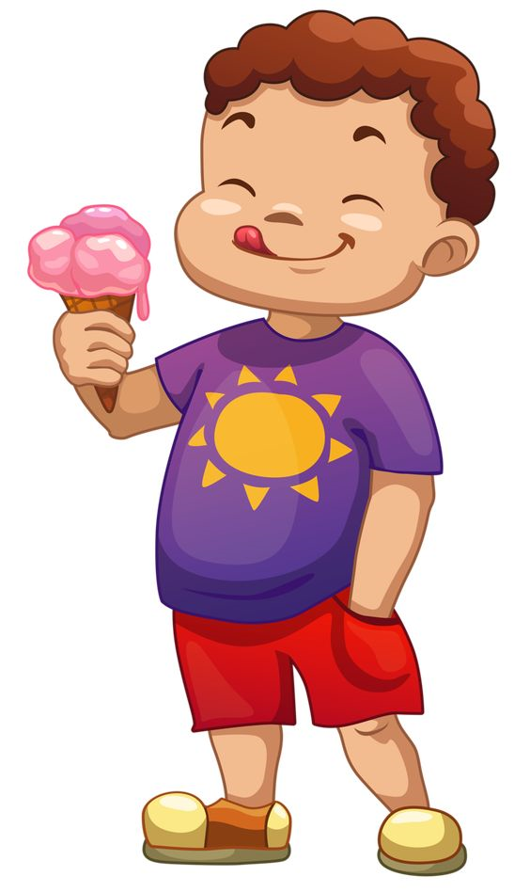
Comía Helados

Slide 9
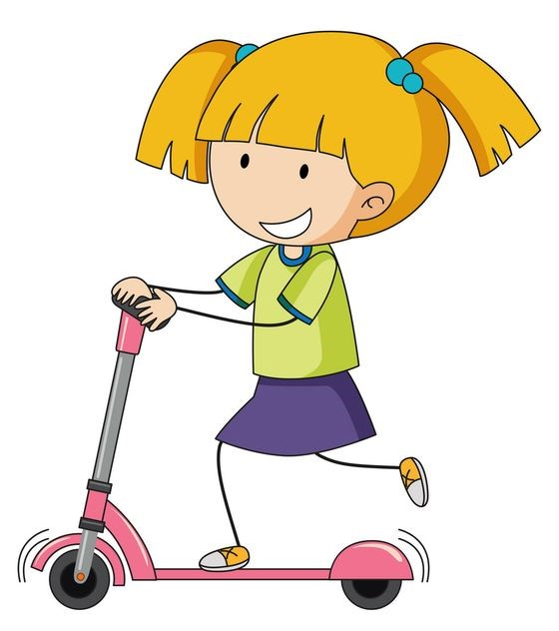
Montaba en patinetes

Slide 10
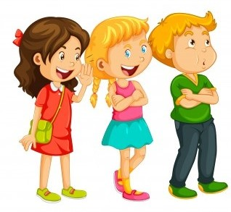
Salía con mis amigos

Slide 11

Leía cuentos para niños

Slide 12
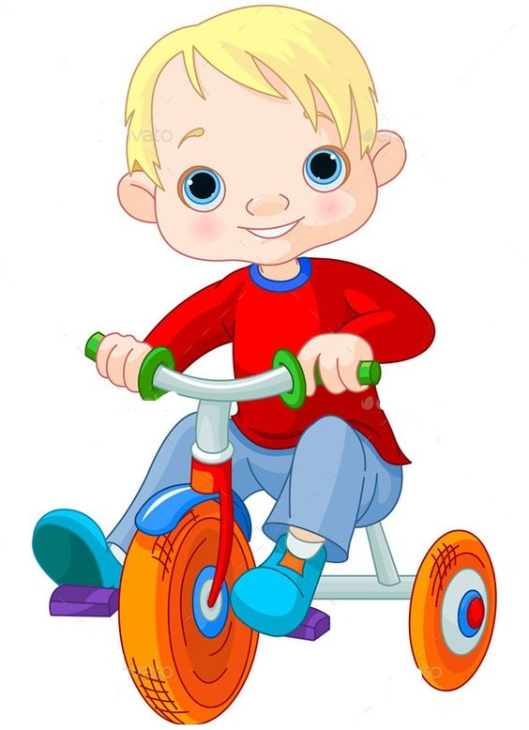
Montaba en bicicleta

Slide 13

Estudiaba

Slide 14
Cuando era pequeño
Cuando era pequeño me gustaba hacer muchas cosas, jugaba al fútbol, montaba en patinetes, en bicicleta, en trineo, patinaba con mis amigos en la calle, leía cuentos para niños, corría en el parque; a veces me caía pero me levantaba rápido.
Mi rutina no era como ahora, no iba a la escuela; iba al jardín de niños. Todo era distinto, claro pensaba distinto. Ahora casi todo ha cambiado y me parece que seguirá cambiando para mejor. Todo depende de nosotros.

Slide 15

Aquí tienes un ejemplo del uso del imperfecto

